Slide 1

Välkomna på föräldramöte
Engelholmsgymnasterna
VT 2026
Möte med föräldrar i TT2

Slide 2
INLEDNING
Vilka är vi huvudledare?
  Lisa Boman och Hailie Vöbeck
  Kort presentation av oss
Träningstider
  Måndag 17:00-18:30 Redskap (Grophall)
    Lisa, Hailie, Cindy, Elvira, Auste och Thea
  Torsdagar 18:30-20:00 Redskap & Svårigheter (B-hall)
    Lisa, Hailie, Cindy, Auste, Anna, Inez och Elvira
Notes:
Presentera er som huvudledare och berätta om er själva lite kort och även lite om er gymnastikbakgrund

Slide 3
Ansvariga ledare för gruppen
Huvudledare:
Lisa Boman och Hailie Vöbeck
Ansvarig för redskap:
Lisa Boman och Hailie Vöbeck
Ansvarig för fristående:
Lisa Boman och Hailie Vöbeck
Övriga ledare i gruppen:
The, Inez, Anna, Elvira, Cindy och Auste

Slide 4
NÄRVARO
Sportadmin
  Ladda hem appen - träningstider, kallelser och utskick sker via sportadmin
  Viktigt att inför varje träning klicka i om ni kommer eller ej för god planering
Tävlingar
  Svara på kallelsen för att anmäla dig
  Betala fakturan för att bekräfta er anmälan
  Tänk på att det innebär ett stort jobb och god planeringen för ledare inför varje tävling och varje gymnast är viktig och är varandras trygghet - Anmäl er i tid och endast om ni har för avsikt att vara med
Sjukdom
  Vad gäller om man är sjuk?
  Hur agerar vi vid långtidsskada eller rehabträning?
Notes:
Regionlag betalar enbart startavgiten á 100:- per gymnast per tävling
Rikslag betalar startavgift samt faktiskt kostnad för resa, kost och boende
Berätta hur ni vill att man ska meddela om man inte kommer = Appen
Om man är borta en längre tid pga skada eller resa behöver ni ledare veta detta
Om man ändå ska vara med på träningen är det viktigt att man har en träningsplan så man inte stör övriga gymnaster med att “hänga” på träning utan gör det man ska enligt plan.

Slide 5
TÄVLINGAR & DATUM
Save the Date
  SHOW & LÄGER HELG 1-3/5
    Ängelholm
Tävlingar VT 2026
  Englacupen 7/2
    Ängelholm

Slide 6
KLÄDER
Föreningskollektion
    www.jovo.se/gke
    Provkollektion hänger på kansliet
    Leverans gratis till Kansliet
Prima Salto
    Träningsdräkter, Tävlingsdräkter, etc – beställs direkt på nätet, levereras hem till er
Tävlingsdräkt
    Gymnasterna i TT2 får låna dräkter av föreningen

Slide 7
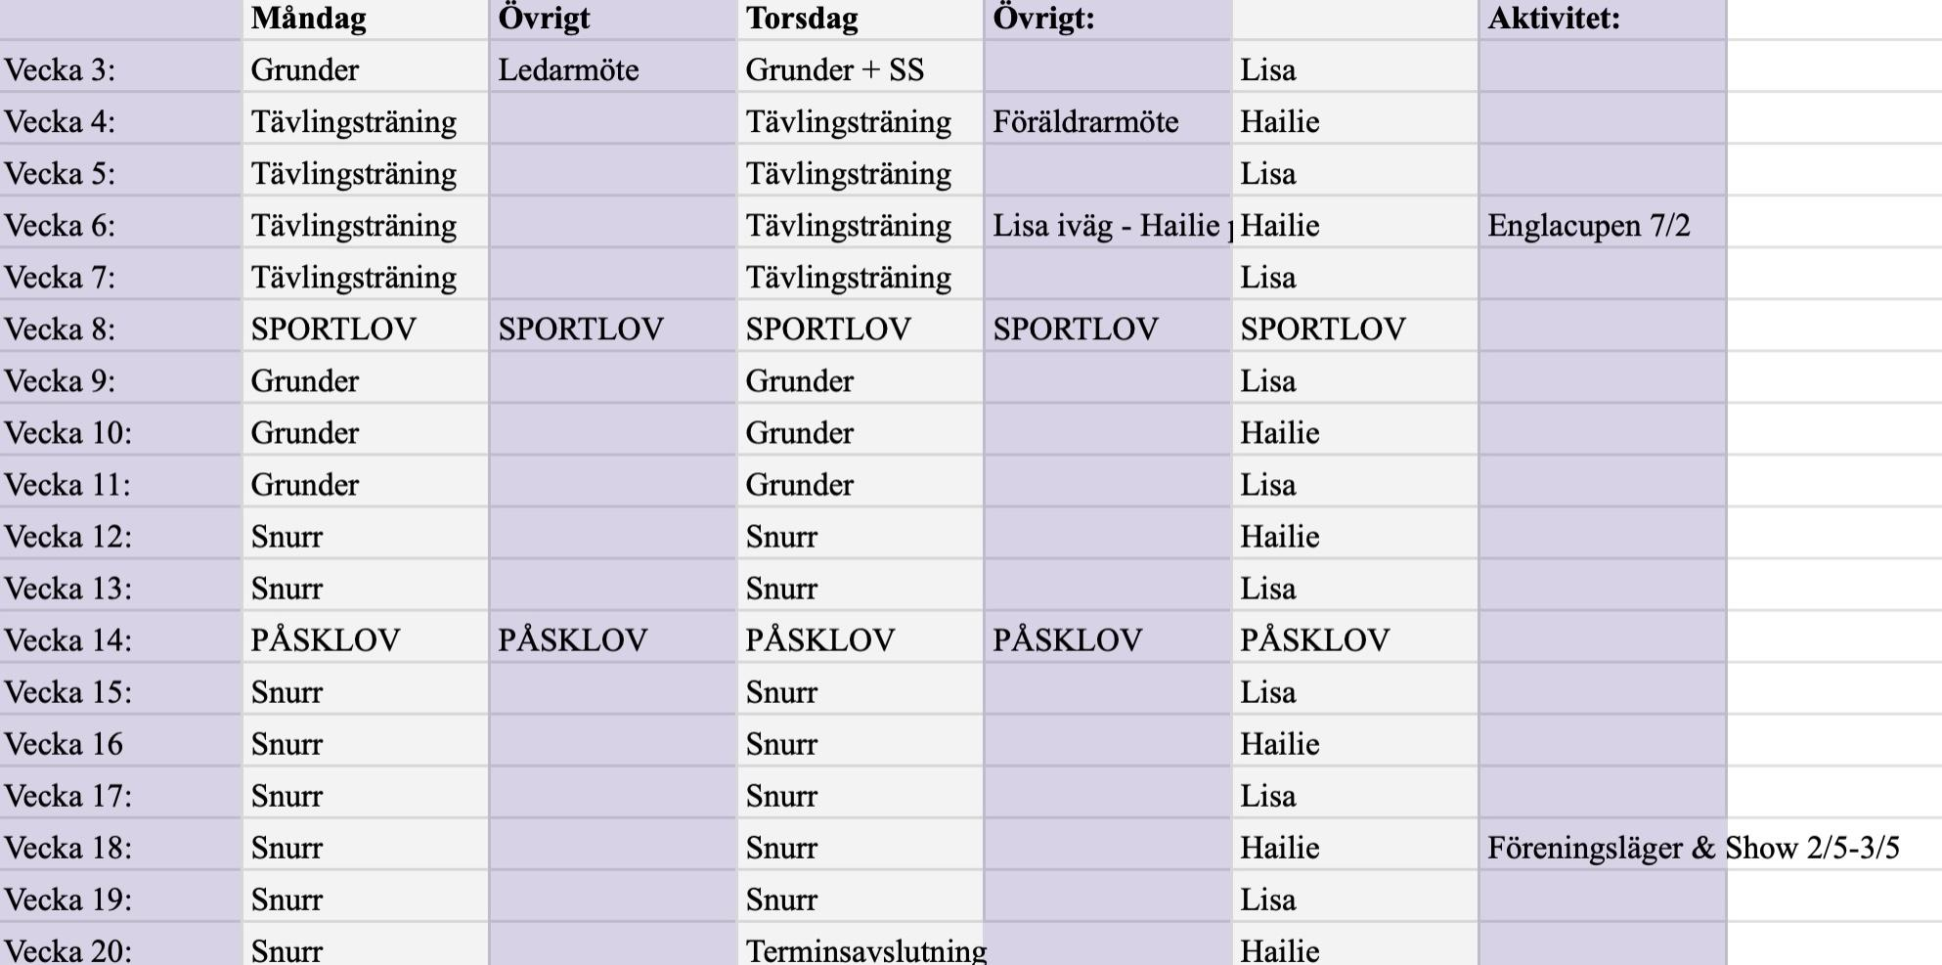
Planering Vårtermin 2026

Slide 8
Kommunikation
Facebookgrupp - TT2 2025/2026
Hemsidan - Här kan ni läsa mycket info och vi kommer samla dokument och kontaktuppgifter även där
Kontaktuppgifter Huvudledare:
Lisa Boman: 072-201-8460, lisaboman2@hotmail.com
Hailie Vöbeck: 070-833-7824, hailie.vobeck@gmail.com
Lagsammanhållning - Vilka är terminens lagföräldrar?
Vi önskar få en föräldragrupp som ansvarar för några trevliga lagkvällar
Lagkassa & Mål?

Slide 9
Övrigt
Vid varje träning vill vi att gymnasterna:
Kommer i tid
Äter innan träning + har vattenflaska med
Uppsatt hår & inga smycken
I åtsittande träningskläder
Kommer motiverad och med en positiv inställning
100% fokus på gymnastiken under träningar och tävlingar
Vi respekterar varandra och hejar på varandra
Vi lyssnar på våra tränare
Hoppet mellan tävlingsgrupp och träningsgrupp

Slide 10
Styrelse & Verksamhetsansvariga
Vi är en ideell förening där alla behövs
Tävlingsarrangemang
  Café - show söndag 3/5
Vill ni vara en del av någon kommitte?
Vi letar alltid efter sponsorer

Slide 11
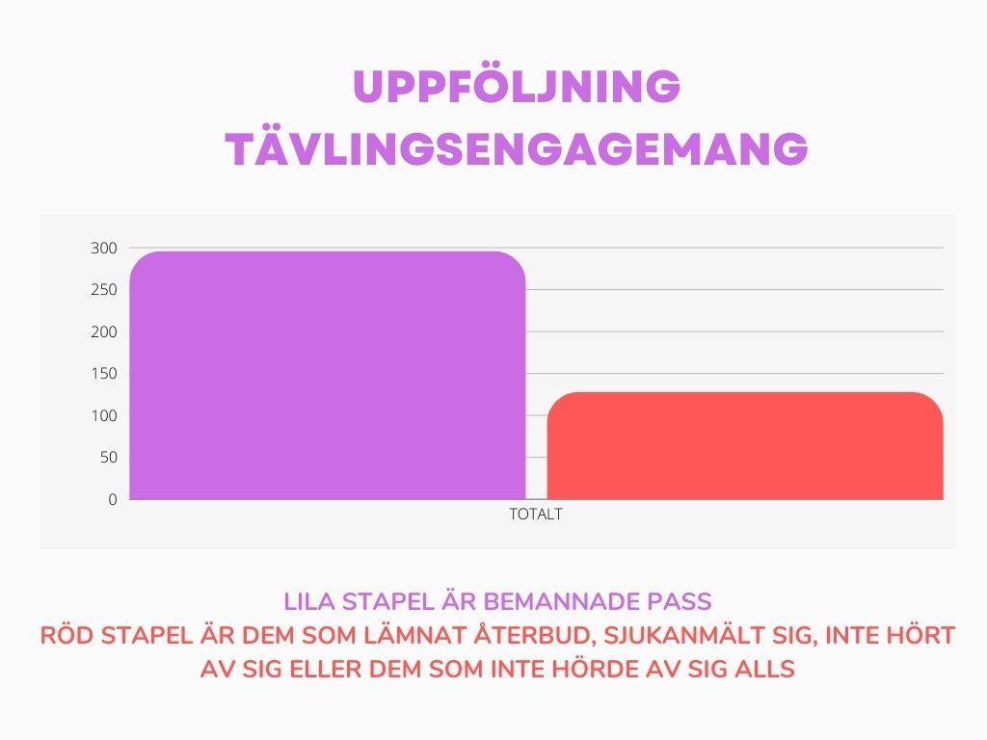
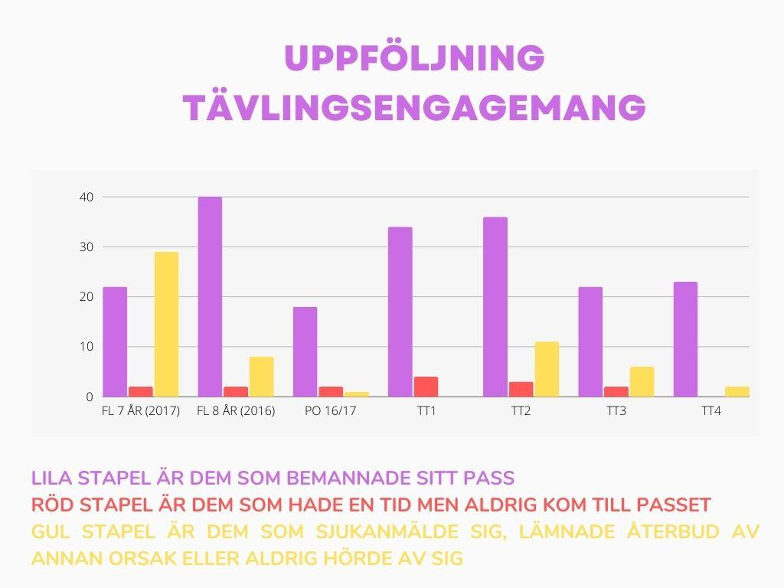
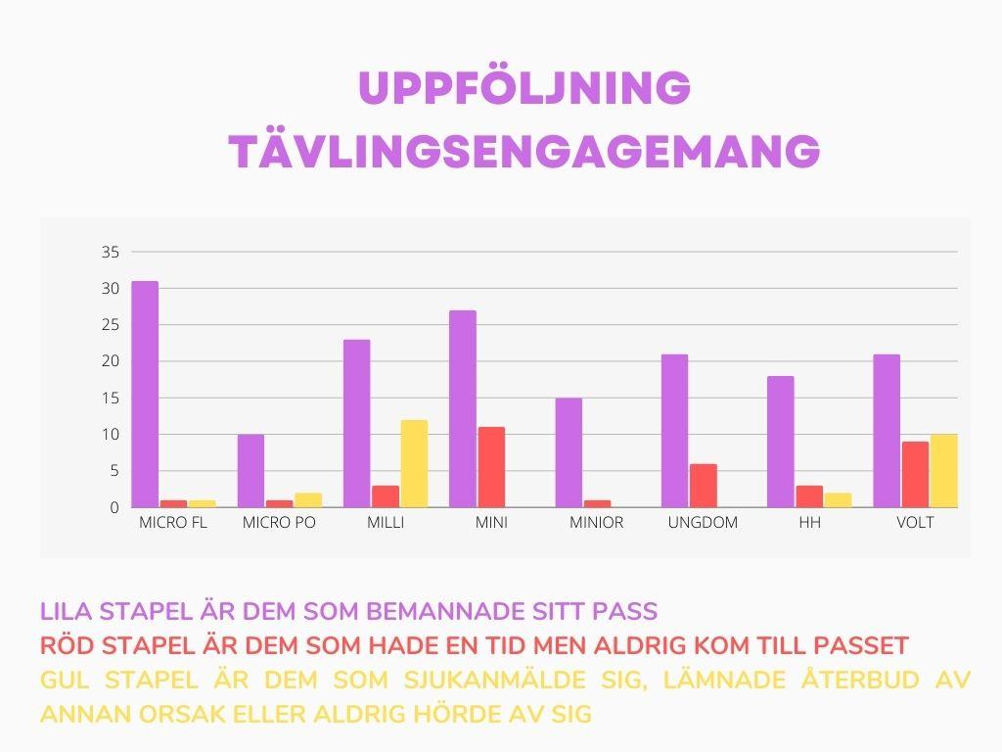
Styrelse & Verksamhetsansvariga

Slide 12
Övrig info och TACK!
STORT TACK FÖR ATT NI VILL VARA EN DEL AV
ENGELHOLMSGYMNASTERNA!
💜

